Slide 1
PHÒNG GD & ĐT QUẬN LONG BIÊN
TRƯỜNG MẦM NON PHÚC ĐỒNG
HOẠT ĐỘNG KHÁM PHÁ
Đề tài: Khám phá CON VOI- CON KHỈ
GIÁO VIÊN: CHU THỊ YẾN
LỨA TUỔI: 3 – 4 TUỔI
THỜI GIAN: 20 - 25 PHÚT
NĂM HỌC: 2021- 2022

Slide 2
MỤC ĐÍCH – YÊU CẦU
1. Kiến thức
- Trẻ biết tên con voi con khỉ, nêu được một số đặc điểm nổi bật của con voi, con khi: Đầu , tai, ngà voi, mình, chân, đuôi...
- Biết môi trường sống và ích lợi của voi.
2. Kĩ năng:
- Rèn khả năng quan sát và ghi nhớ có chủ định
- Trẻ phân biệt và so sánh đặc điểm rõ nét của con voi con khỉ .
- rẻ trả lời câu hỏi của cô rõ ràng mạch lạc
3.Thái độ:
- Trẻ yêu thiên nhiên, yêu con vật

Slide 3
1.Ổn định tổ chức, gây hứng thú:
Cô và các con cùng hát bài: Chú voi con ở Bản Đôn

Slide 4
2. Phương pháp và hình thức tổ chức:

Slide 5
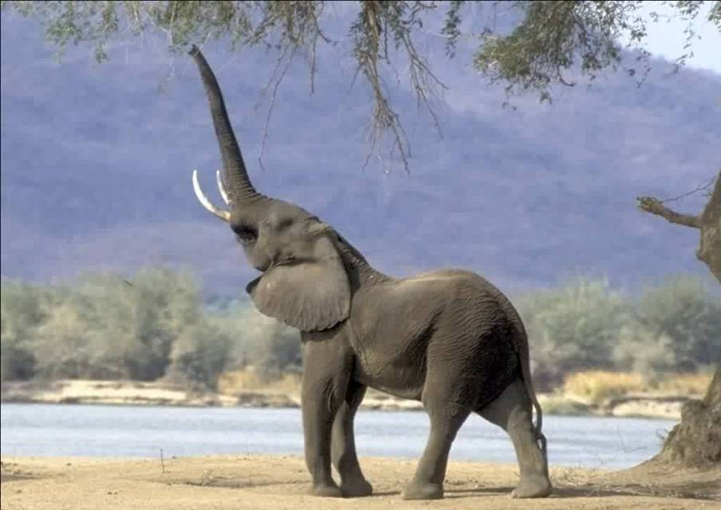
Bạn có biết mình là ai không?
Mình là voi con đấy

Slide 6
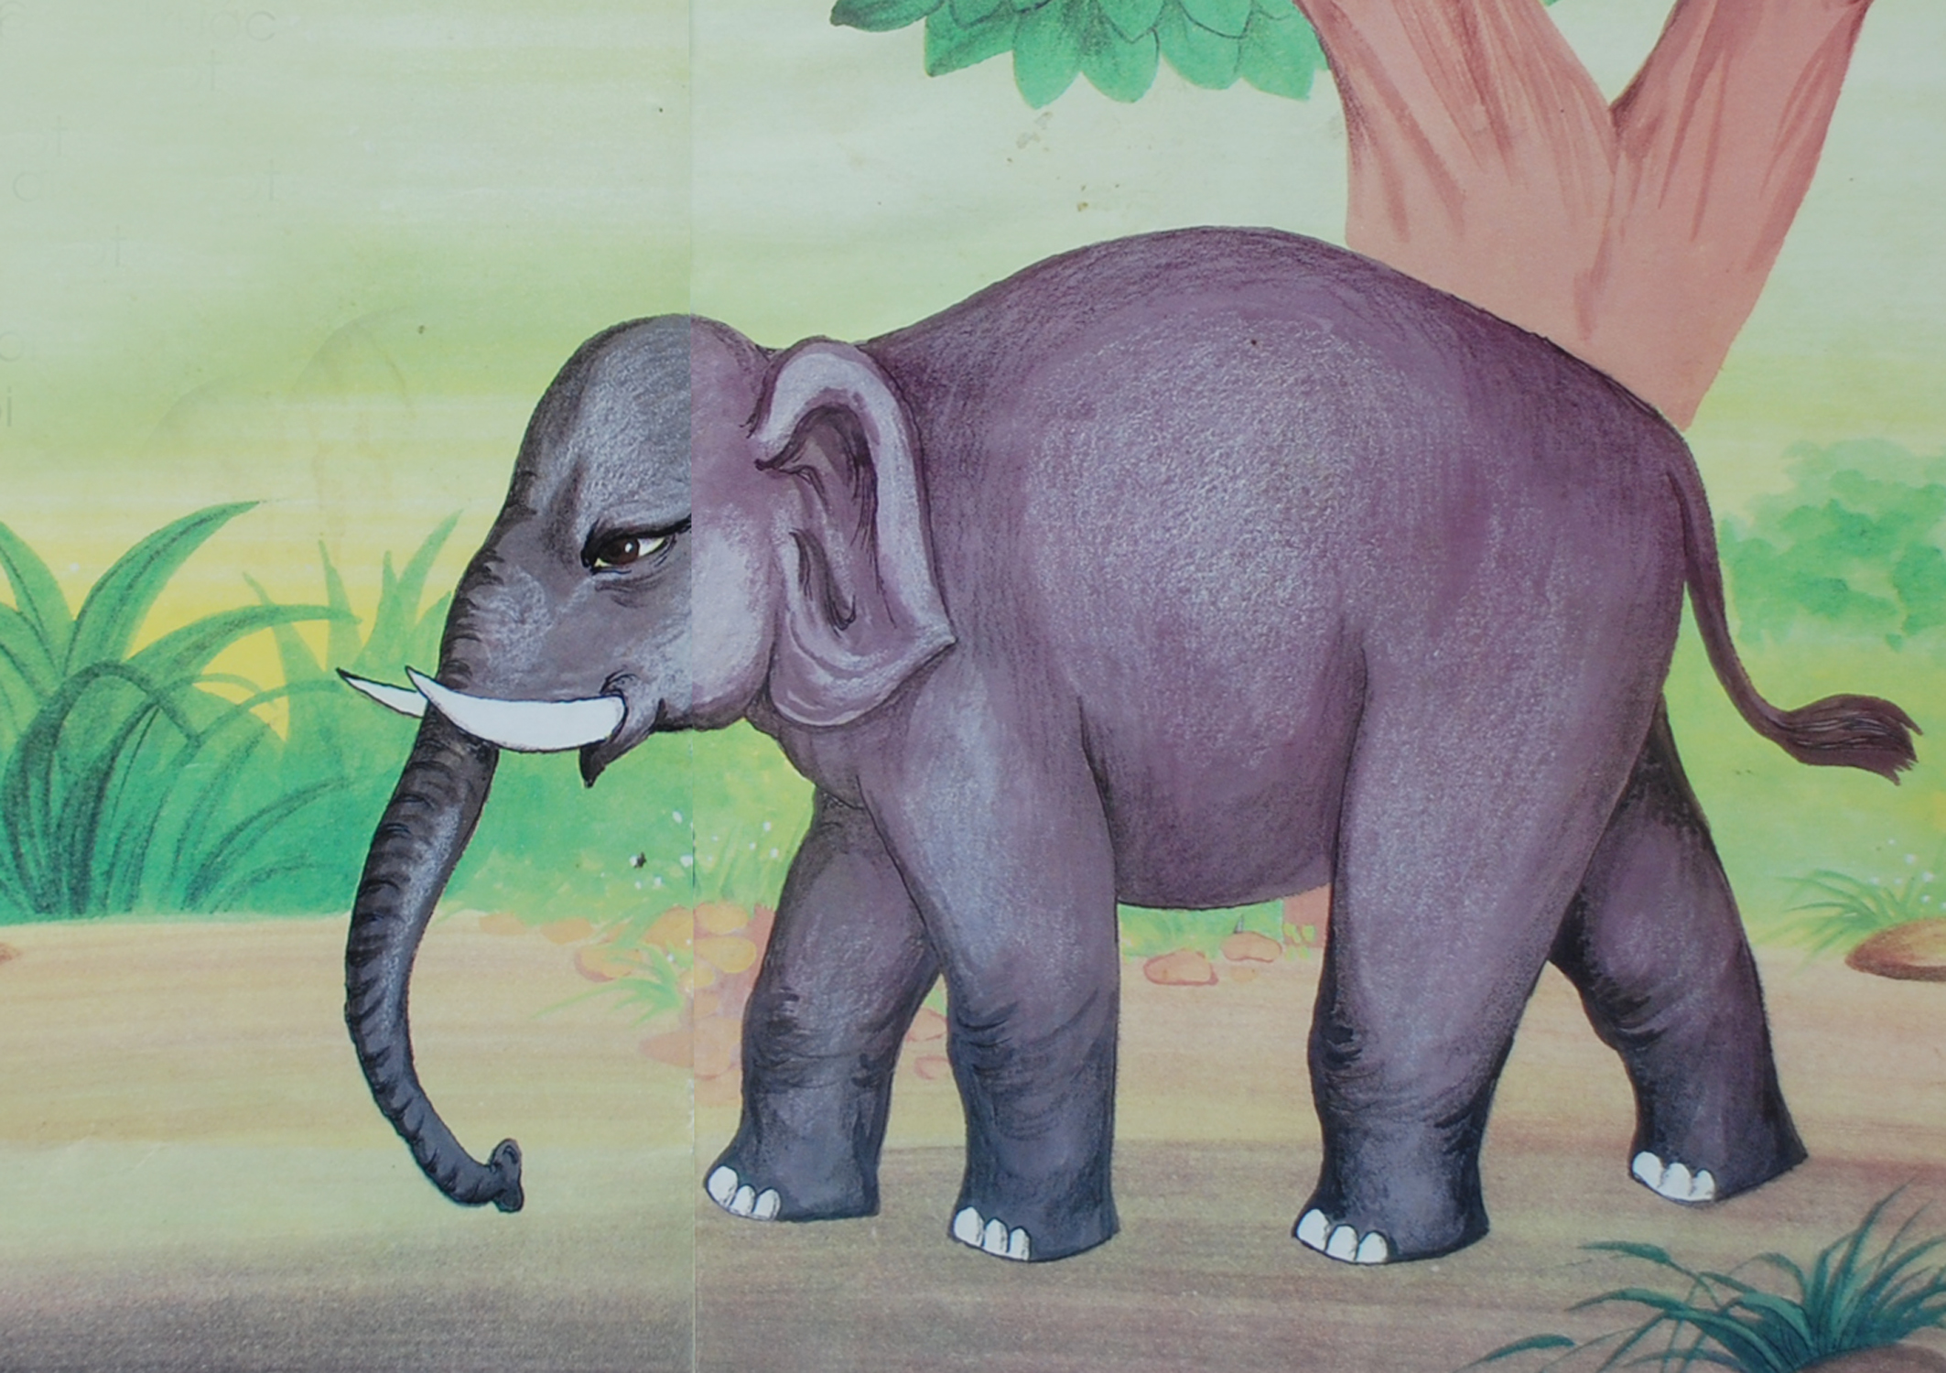
Các bộ phận của con voi
MÌNH
TAI
ĐUÔI
MẮT
ĐẦU
NGÀ
VÒI
CHÂN

Slide 7
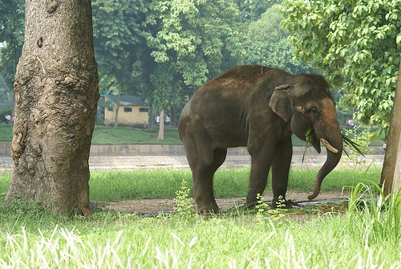
Voi thích ăn gì?
CÂY CỎ
CÁC LOẠI TRÁI CÂY

Slide 9
VOI VỚI ĐỜI SỐNG CON NGƯỜI

Slide 10
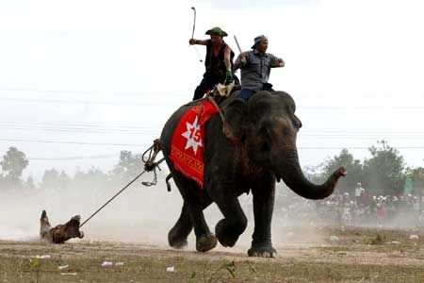
KÉO CỦI

Slide 11
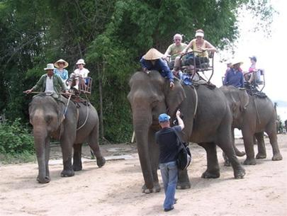
CHỞ KHÁCH DU LỊCH

Slide 12
BIỂU DIỄN XIẾC

Slide 13
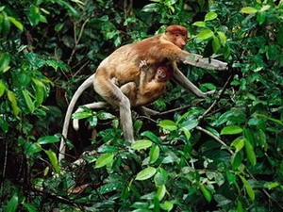
Bé có biết mình là ai không? ( Bạn Khỉ )

Slide 14
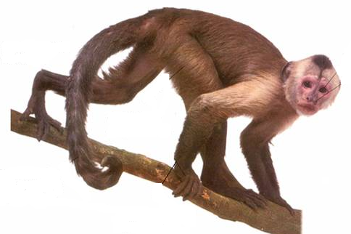
MÌNH KHỈ
ĐẦU KHỈ
MẮT
CHÂN SAU
MŨI
MIỆNG
ĐUÔI KHỈ
CHÂN TRƯỚC

Slide 15
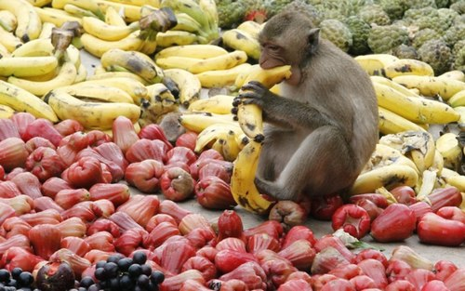
Khỉ ăn gì lớp mình?
Con khỉ ăn gì?

Slide 16
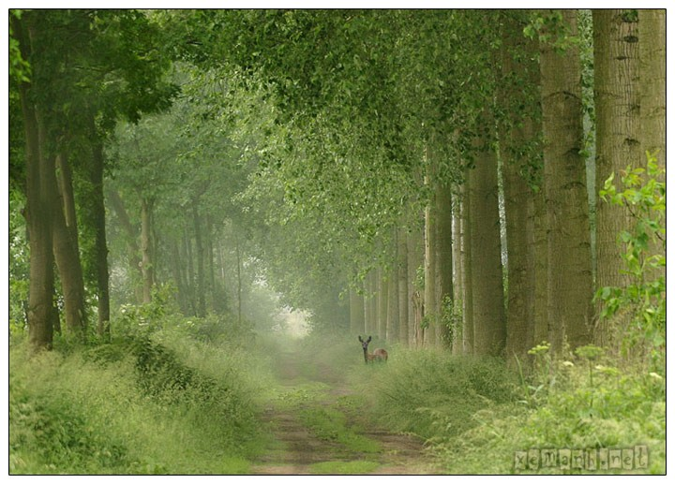
Khỉ sống ở đâu?

Slide 17
So sánh
Con voi – con khỉ

Slide 18
Ngoài voi với khỉ con biết con vật gì sống trong rừng nữa?

Slide 19
Con hổ

Slide 20
Con gấu trúc

Slide 21
Con nhím

Slide 22
Con Rắn

Slide 23
Con sư tử

Slide 24
HẸN GẶP LẠI CÁC CON

